Slide 1
Синдром «короткой кишки» у детей - проблемы и пути их решения
Новожилов В.А., д.м.н., профессор, главный врач ОГАУЗ ГИМДКБ,
Распутин А.А., заведующий ЦХРН ОГАУЗ ГИМДКБ

Slide 2
Синдром «короткой кишки»
Состояние возникающее у пациентов после обширной резекции кишечной трубки в результате ее поражения
Распространенность 5-6 случаев на 1000000 детей
Основная проблема - отсутствие возможность всасывания в желудочно-кишечном траке питательных веществ поступающих с пищей
Необходимость длительного, в ряде случаев пожизненного, проведения парентерального питания (ПП)

Slide 3
Опыт регионов начала домашнего парентерального питания
Томск
Российская детская клиническая больница г. Москва
Цель - проведение федерального консилиума
Краснодар
Кемерово
Екатеринбург
Барнаул

Slide 4
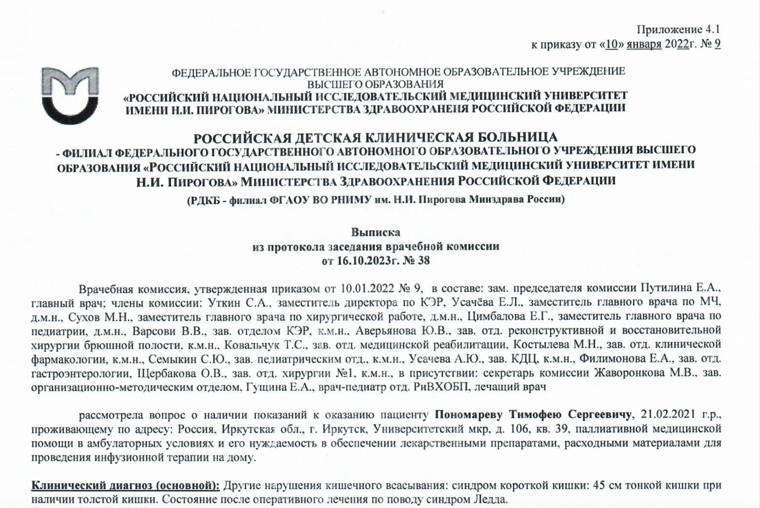
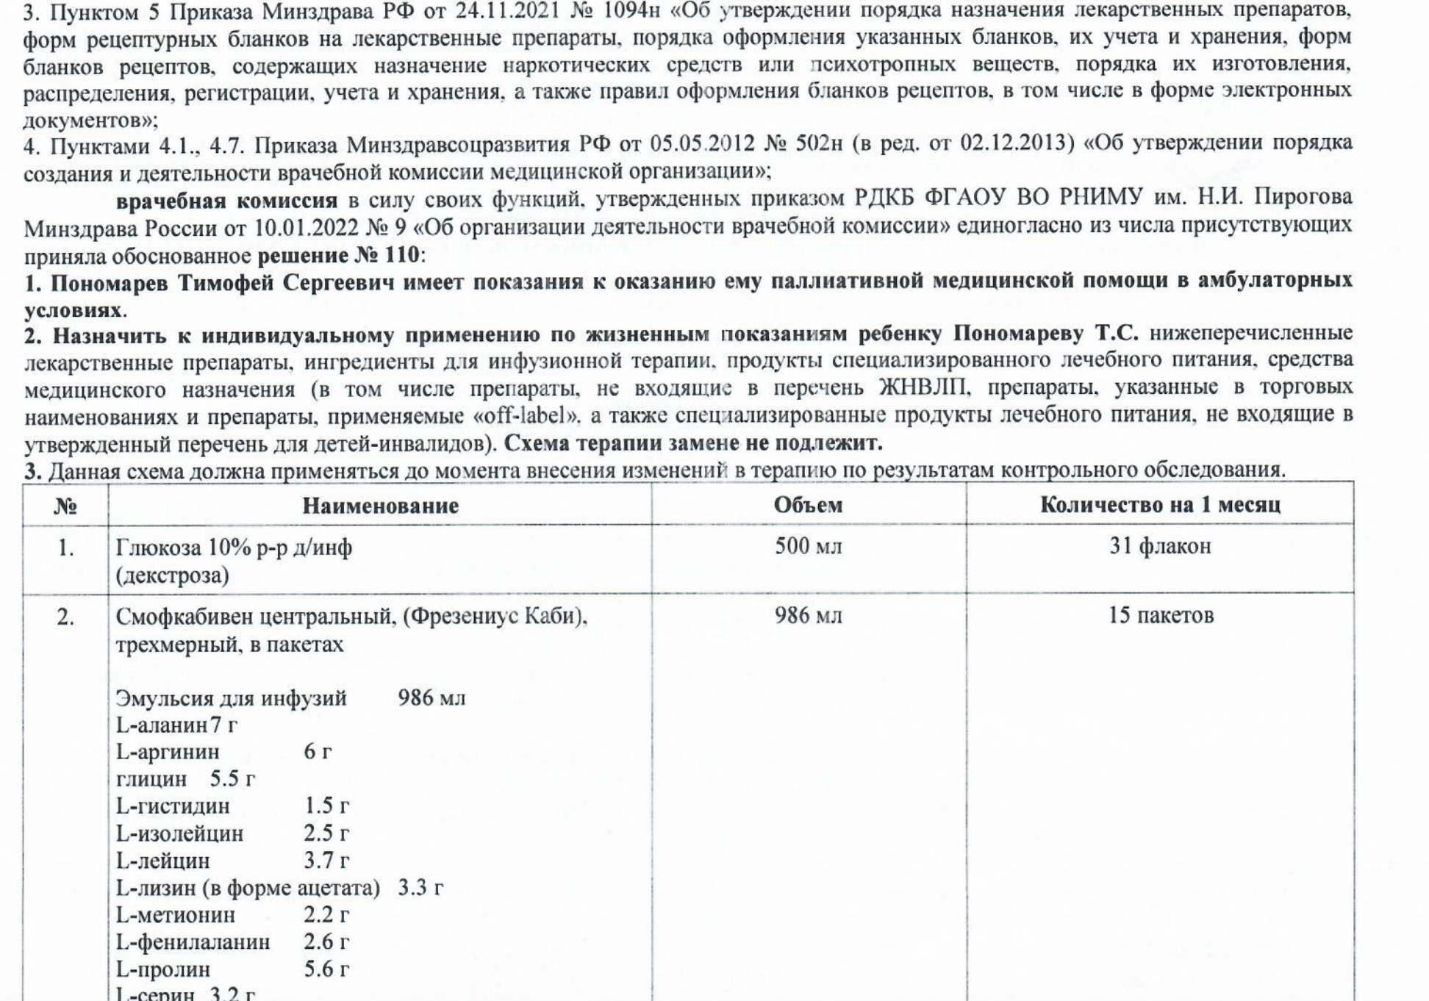

Slide 5
Проблемы амбулаторного этапа лечения детей с СКК
Отсутствие квалифицированного постоянного динамического наблюдения за пациентом - нет единого цента по лечению детей с СКК в Иркутской области
Длительная процедура закупки медикаментов и расходных материалов, необходимых пациенту.
Невозможность оперативно изменить номенклатуру лекарственных препаратов и расходных материалов указанных в выписке из протокола заседания врачебной комиссии ( для изменения наименования медицинских препаратов/расходных материалов необходим визит в РДКБ г. Москва)
Вынужденное посещение родителями РДКБ г.Москвы несколько раз в год

Slide 6
Предлагаемые пути решения имеющихся проблем
Создание «центра компетенций» по лечению пациентов с СКК на базе амбулаторного звена Ивано-матрениниской детской клинической больницы г.Иркутска
Исключение процедуры федерального консилиума из маршрутизации пациентов с СКК
Создание школы по обучению мам проведению домашнего ПП на базе стационарного звена Ивано-матрениниской детской клинической больницы г.Иркутска

Slide 7
Ожидаемые эффекты после окончания реализации предложенных мероприятий
Улучшение качества жизни детей с СКК
Значительное сокращение времени принятия решений, в случаях возникновения нежелательных явлений домашнего ПП
Сокращение финансовых затрат на транспортировку детей в Москву
Ускорение процедуры приобретения медикаментов и расходных материалов, необходимых ребенку дома - к моменту выписки ребенка на амбулаторный этап весь необходимый запас лекарств ждет ребенка по месту жительства

